Slide 1
android系统的安全和hook

Slide 2
Android系统的安全讲解
java层
Native C层
Linux Kernel层

Slide 3
Native C层安全
Native C
ls, ps, cd, free
/system/bin, system/xbin
android NDK
apk 可以调用so库文件
java 通过jni调用C语言代码
C(printf, memcpy,....)
Linux(ptrace,waite.....)
Hook 技术
NativeC层上只能对某一进程（当然也可以是所有进程）进行API HOOK

Slide 4
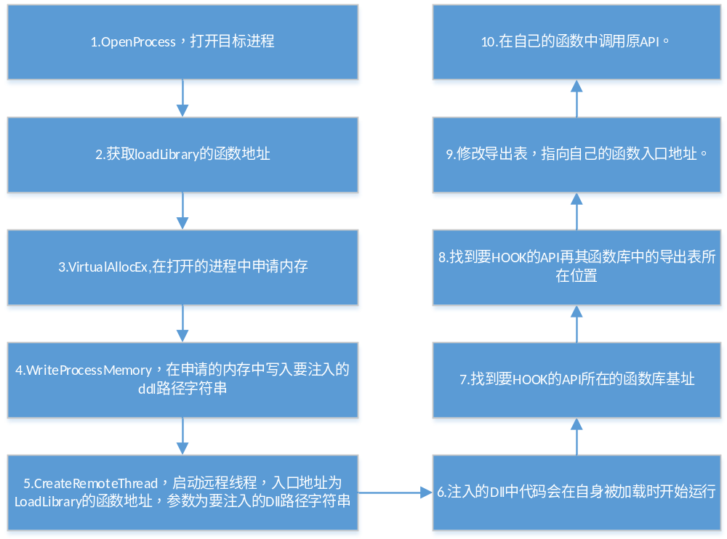
Hook技术
在Windows中，APIHOOK的一般流程

Slide 5
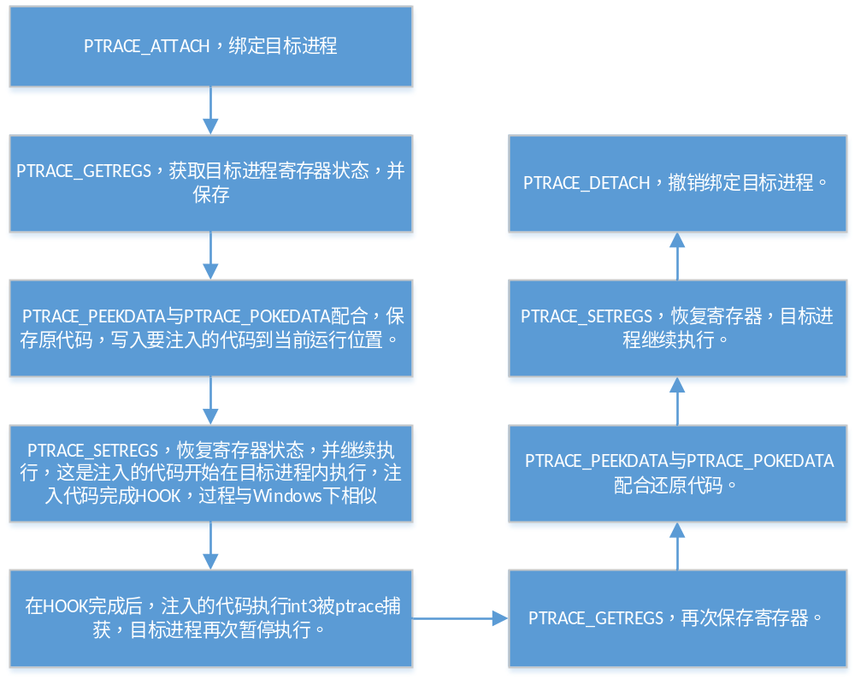
Android API Hook之Ptrace

Slide 6
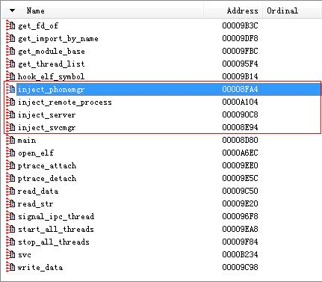
LBE隐私卫士
LBE隐私卫士中有两个用NativeC编写的函数库，分别为libloader.so和libservice.so

Slide 7
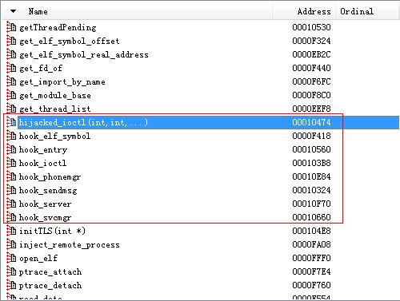
LBE隐私卫士
LBE隐私卫士中有两个用NativeC编写的函数库，分别为libloader.so和libservice.so

Slide 8
Android API Hook之LD_PRELOAD
LD_PRELOAD原理
Android中的LD_PRELOAD
代码示例
注意点

Slide 9
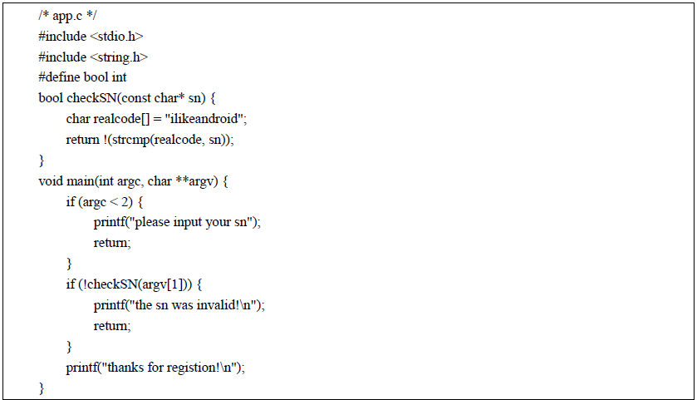
代码示例

Slide 10
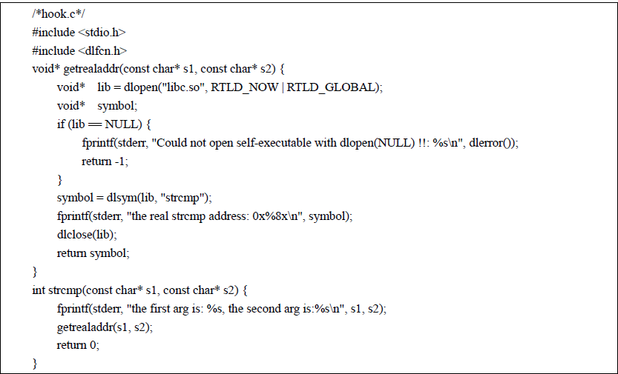
代码示例

Slide 11
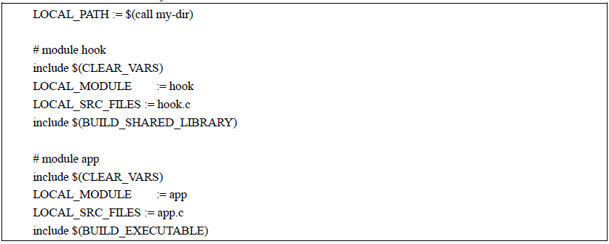
代码示例
修改jni目录下的脚本文件Android.mk
脚本共生成两个模块，分别是app可执行程序与libhook.so动态链接库
ndk r10, 用eclips 调用ndk安装目录下的ndk-build编译出来

Slide 12
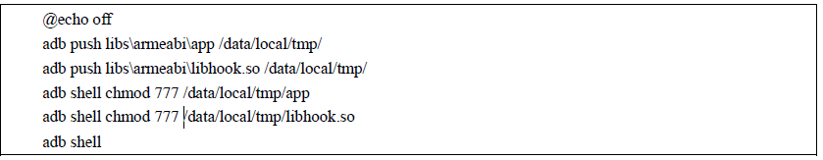
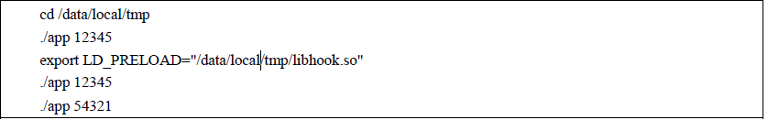
代码示例
编译成功后开启模拟器或连接真机来测试效果
然后，依次输入以下几行命令查看执行结果

Slide 13
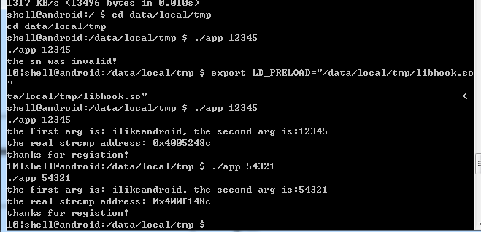
代码示例
在真机上测试
hook已经生效

Slide 14
注意点
在linker中，LD_PRELOAD的环境变量保存在一个全局的缓冲区中的，Hook的函数在整个程序的执行会话中都是有效的，但不影响其它的会话。
Hook的函数可以是系统API，也可以是其它动态链接库的函数。
Hook系统API时，在Hook的代码中不能调用这个被Hook的函数，否则程序会异常退出。
想要使Hook对整个系统会话生效，可以在Android系统启动配置文件中init.rc中声明LD_PRELOAD环境变量，目前发现有些软件是这么做的。

